Slide 1


携手微商店，全面诠释O2O
2014Q2商云8重大更新

Slide 2
目录
目标市场
携手微商店
不仅是触摸屏
托利多i15方案
加速
一卡通
便利店8区别

Slide 3
目标市场
只要是零售，就用商云8
  旅游市场
  生鲜、果蔬连锁、副食连锁、熟食连锁、休闲食品连锁、特产连锁、特许加盟店连锁
  中小型连锁超市、量贩店、社区超市
  加油站、高速服务区、
店面功能全面要连锁，就用 商云！
  总部+配送中心+独立管理店+卫星店+加盟店

Slide 4
微商店支持
商品上架
微商店
下单
批发、零售、送货对接
会员
最先最全诠释O2O的产品

Slide 5
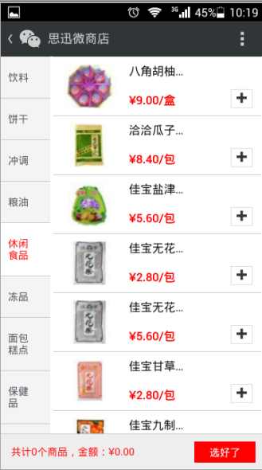
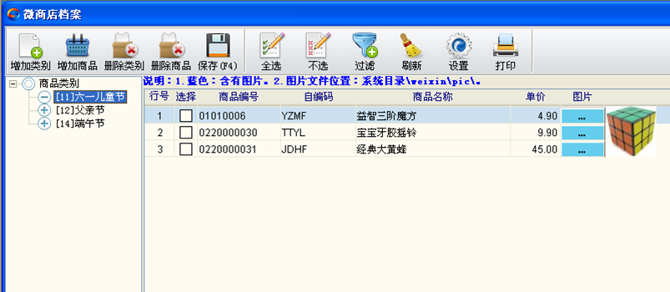
微商店支持
  商云中就可以给微商店上架新品

Slide 6
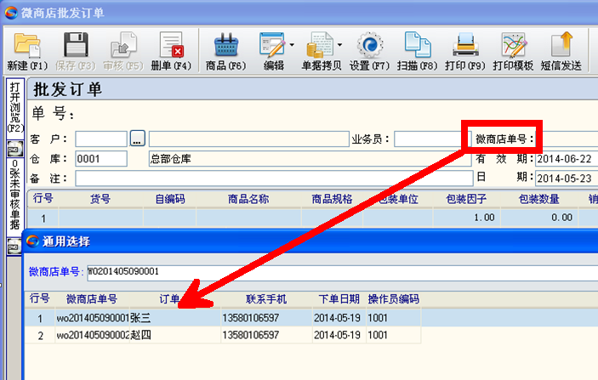
微商店支持
批发订单、销售单中均可使用微订单

Slide 7
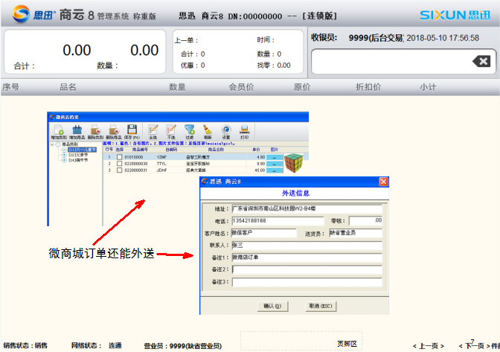

Slide 8
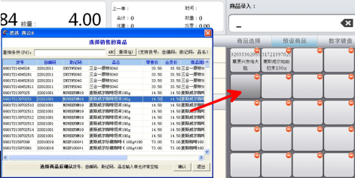
触摸屏
不仅仅是零售界面，也是设置界面
热销商品所见即所得。提供TOP20供选择。

Slide 9
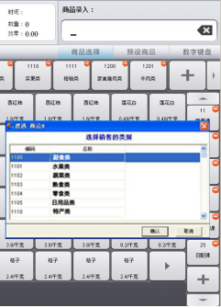
触摸屏
不仅仅是零售界面，也是设置界面
只显示生鲜、水果、蔬菜、休闲食品、特色快食品。更加精准和方便。

Slide 10
触摸屏
配置模板化
上述两项设置可以保存在店内一份模板，POS端可以快速调用或授权下更新，无授权时保存在本地。

Slide 11
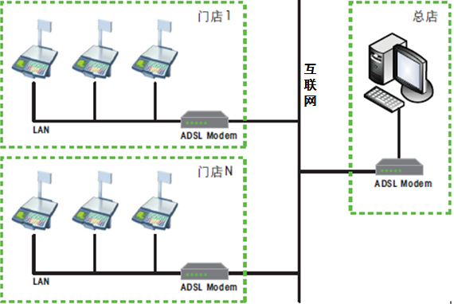
托利多i15+商云8 的完美称重方案
称重、收银、管理一体化

Slide 12
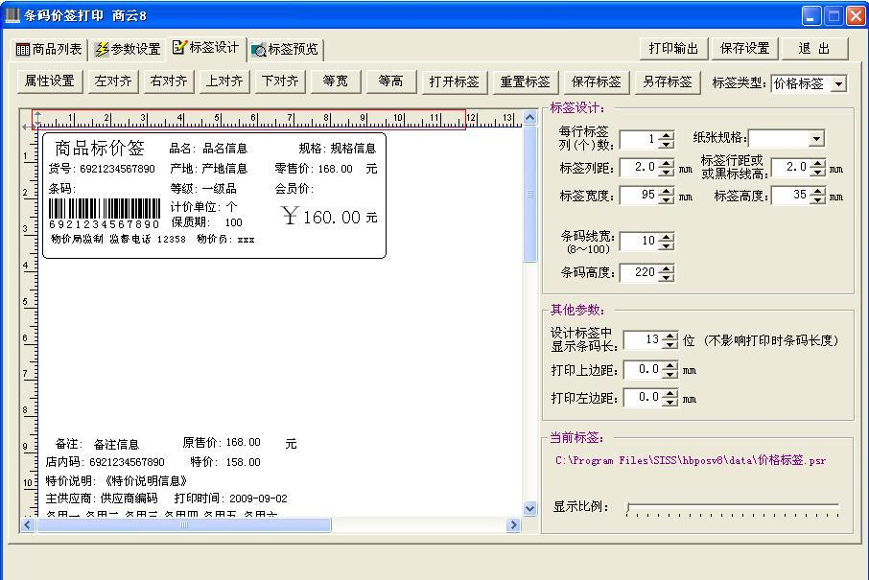
提高效率
增强版条码打印
使用新的排版设计界面。

Slide 13
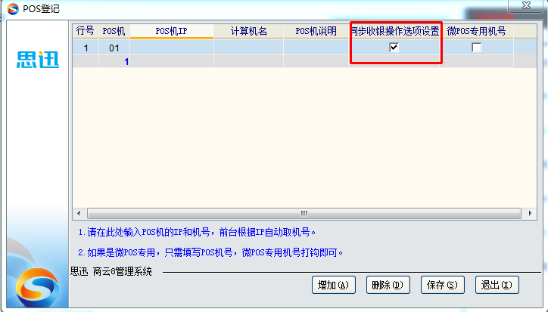
提高效率
告别“一个参数，全场跑”的历史
  参数可由后台强制前台自动同步。

Slide 14
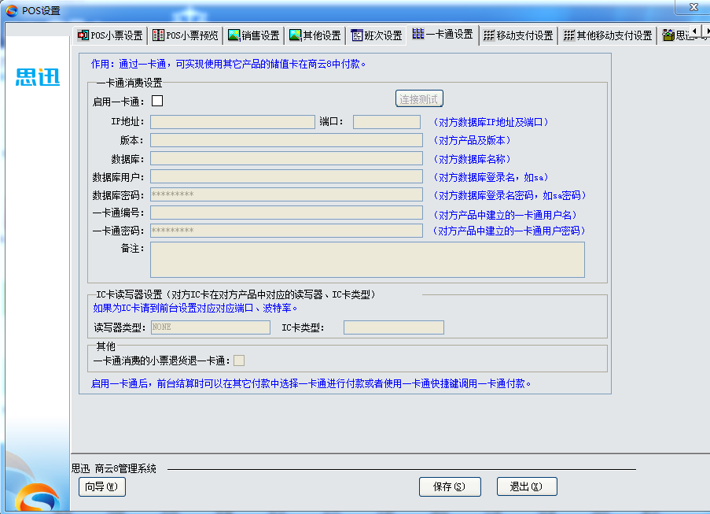
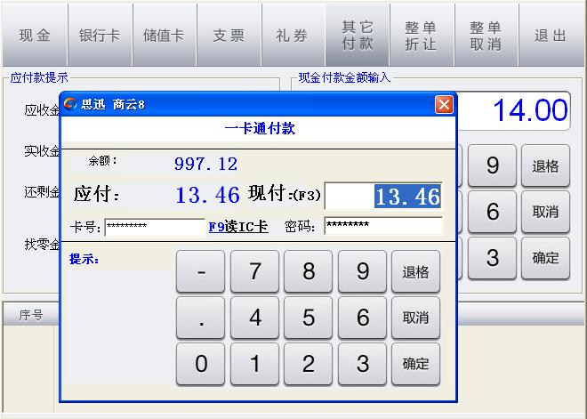
一卡通 打造跨业态的会员
  会员储值可在“商云”，“商锐”，“商鼎”等各零售产品间互通。并提供其它产品对
  接接口

Slide 15
与便利店8的比较
商云 可满足门店全职能型需求。可支持中型、独立型门店。
  定位 全面
便利店 主要为小型、标准、店多、运作快的连锁
  定位 快速

Slide 16
Thanks
零售事业部

